Slide 1
Kể chuyện
Cây cỏ nước Nam

Slide 2
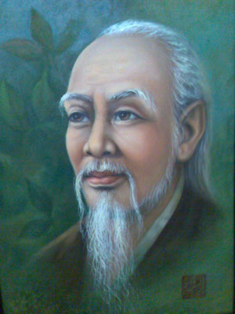
Nguyễn Bá Tĩnh (Tuệ Tĩnh)
Tuệ Tĩnh chính tên là Nguyễn Bá Tĩnh, biệt hiệu là Hồng Nghĩa, pháp hiệu (theo tên gọi của nhà chùa) là Tuệ Tĩnh (1330-1400), Ông sinh ra ở làng Nghĩa Phú (tục gọi là làng Xưa), thuộc tổng Văn Thai, huyện Cẩm Giàng (gần Kẻ Sặt), phủ Thượng Hồng, tỉnh Hải Dương - nay là thôn Nghĩa Phú, xã Cẩm Vũ, huyện Cẩm Giàng, tỉnh Hải Dương. Ông được phong là ông tổ ngành dược Việt Nam và là người mở đầu cho nền y dược cổ truyền Việt Nam. Các bộ sách Nam Dược thần hiệu và Hồng Nghĩa giác tư y thư của ông không chỉ có ý nghĩa trong lịch sử y học mà cả trong lịch sử văn học Việt Nam.
Nguyễn Bá Tĩnh (Tuệ Tĩnh)
Notes:
GTB: Giới thiệu về danh y Tuệ Tĩnhnh với những cây cỏ làm ra vị thuốc.

Slide 3
YÊU CẦU CẦN ĐẠT
Dựa vào lời kể của giáo viên, hình ảnh minh hoạ trong SGK, kể lại được từng đoạn và toàn bộ câu chuyện ; giọng kể từ nhiên phối hợp với cử chỉ, nét mặt một cách tự nhiên.
Hiểu nội dung, ý nghĩa câu chuyện: khuyên người ta yêu quý thiên nhiên; hiểu giá trị và biết trân trọng từng ngọn cỏ, lá cây.

Slide 4

Khám phá

Slide 5
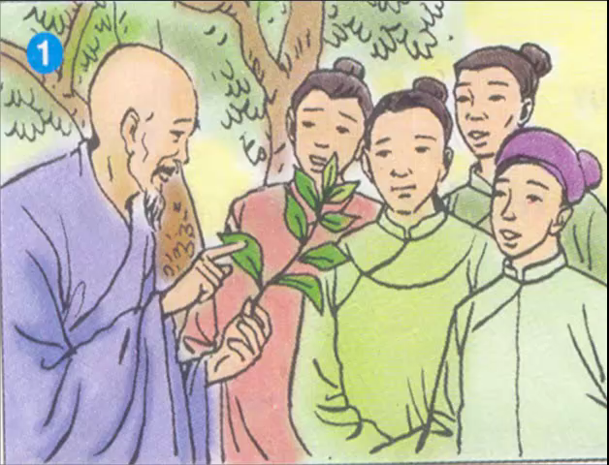
Notes:
GV: Kể lần 1:

Slide 6
Trong câu chuyện có nhắc đến một số loại cây thuốc quý nào?
Sâm nam, đinh lăng, cam thảo nam.
Giải nghĩa từ: Trưởng tràng, dược sơn.
Trưởng tràng: người đứng đầu nhóm học trò cùng học một thầy thời xưa.
Dược sơn: núi thuốc

Slide 7
Notes:
GV: Kể lần 1:

Slide 8
Thực hành

Slide 9
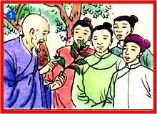
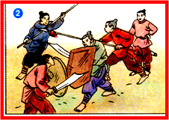
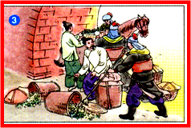
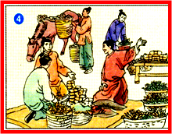
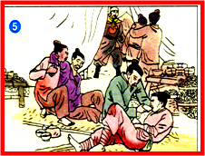
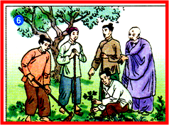
1. Dựa vào lời kể của cô giáo (thầy giáo) và các tranh vẽ dưới đây, kể lại từng đoạn câu chuyện: Cây cỏ nước Nam.

Slide 10
1. Dựa vào lời kể của cô giáo (thầy giáo) và các tranh vẽ dưới đây, kể lại từng đoạn câu chuyện: Cây cỏ nước Nam.
Tuệ Tĩnh là một danh y đời Trần. Ông đã dẫn học trò của mình lên núi để giới thiệu về những cây thuốc quý.
- Ta đưa các con lên đây để nói cho các con biết rõ điều mà ta nung nấu từ mấy chục năm nay.
- Thưa thầy, điều thầy định nói với chúng con có phải là cây cỏ ở dưới chân.
- Phải, ta muốn nói về ngọn cây và sợi cỏ mà hằng ngày các con vẫn giẫm lên… Chúng chính là một đội quân hùng mạnh góp vào với các đạo hùng binh của các bậc thánh nhân như Hưng Đạo Vương đánh tan giặc Nguyên xâm lược.
* Tuệ Tĩnh giảng giải cho học trò về cây cỏ nước Nam.

Slide 11
1. Dựa vào lời kể của cô giáo (thầy giáo) và các tranh vẽ dưới đây, kể lại từng đoạn câu chuyện: Cây cỏ nước Nam.
Năm ấy, giặc Nguyên nhòm ngó xâm lược nước ta. Vua quan nhà Trần lo việc phòng giữ bờ cõi rất cẩn trọng. Bên cạnh đó triều đình còn cắt cử người đôn đốc rèn vũ khí, chuân bị voi ngựa, lương thực thuốc men,…
* Quân dân nhà Trần tập luyện chuẩn bị chống quân Nguyên.

Slide 12
1. Dựa vào lời kể của cô giáo (thầy giáo) và các tranh vẽ dưới đây, kể lại từng đoạn câu chuyện: Cây cỏ nước Nam.
Trong khi đó nhà Nguyên đã cấm chở thuốc men, vận dụng xuống bán cho người Nam. Khi giáp trận ắt có người bị thương và đau ốm biết lấy gì cứu chữa.
* Nhà Nguyên cấm bán thuốc men cho nước ta

Slide 13
1. Dựa vào lời kể của cô giáo (thầy giáo) và các tranh vẽ dưới đây, kể lại từng đoạn câu chuyện: Cây cỏ nước Nam.
Thái y trong nước tỏa đi khắp các miền quê học cách chữa bệnh của dân gian bằng cây cỏ bình thường. Vườn thuốc nam được lập ở khắp nơi. Hai ngọn núi Nam Tào và Bắc Đẩu chính là hai ngọn dược sơn của các vua Trần xưa.
* Quân dân nhà Trần chuẩn bị thuốc men cho cuộc chiến đấu.

Slide 14
1. Dựa vào lời kể của cô giáo (thầy giáo) và các tranh vẽ dưới đây, kể lại từng đoạn câu chuyện: Cây cỏ nước Nam.
Cây cỏ nước Nam đã góp phần quan trọng trong việc chống kẻ thù mạnh hơn, đông hơn mình hàng trăm lần.
* Cây cỏ nước Nam góp phần làm cho binh sĩ thêm khỏe mạnh

Slide 15
1. Dựa vào lời kể của cô giáo (thầy giáo) và các tranh vẽ dưới đây, kể lại từng đoạn câu chuyện: Cây cỏ nước Nam.
Tuệ Tĩnh đã nói với học trò của mình: - Ta quý từng ngọn cây, sợi cỏ của non sông gấm vóc tổ tiên để lại. Ta muốn nối gót người xưa dùng thuốc nam chữa bệnh cho người Nam. Đó là ý nguyện của ta.
Theo con đường của danh y Tuệ Tĩnh cho đến nay đã có hàng trăm vị thuốc được lấy từ cây cỏ nước Nam, hàng nghìn phương thuốc đã được tổng hợp từ phương thuốc dân gian để trị bệnh cứu người.
* Tuệ Tĩnh và học trò phát triển cây thuốc nam.

Slide 16
2. Kể lại toàn bộ câu chuyện.

Slide 17
TIÊU CHÍ ĐÁNH GIÁ
- Kể đủ chi tiết, đúng nội dung, kể có đầu có cuối.
- Kể to, rõ ràng, trôi chảy, giọng kể phù hợp.
- Kể sáng tạo: Kể tự nhiên, kể kết hợp với nét mặt, cử chỉ, điệu bộ...

Slide 18
3.Trao đổi về ý nghĩa câu chuyện.
Câu chuyện kể về ai?
Câu chuyện có ý nghĩa gì?
- Ca ngợi danh y Tuệ Tĩnh đã yêu quý cây cỏ trên đất nước mình.
- Cây cỏ thiên nhiên mang lại cho chúng ta bao điều quý giá.
- Chúng ta nên giữ gìn và phát triển chúng.

Slide 19
Vận dụng
- Con hãy kể những cây thuốc nam và tác dụng của từng cây mà mình biết.
Con cần làm gì để bảo vệ những cây thuốc quý đó?
Kể lại câu chuyện cho người thân nghe
Chuẩn bị bài sau

Slide 20








Một số hình ảnh các tài liệu về cây thuốc Việt Nam

Slide 21
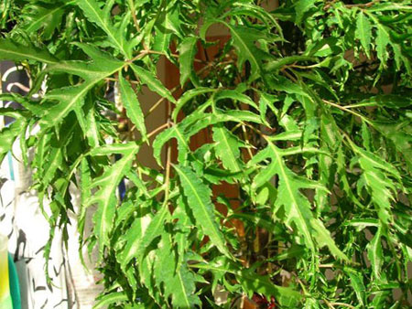
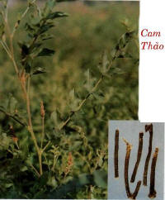
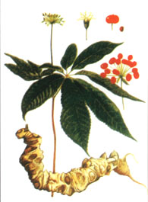
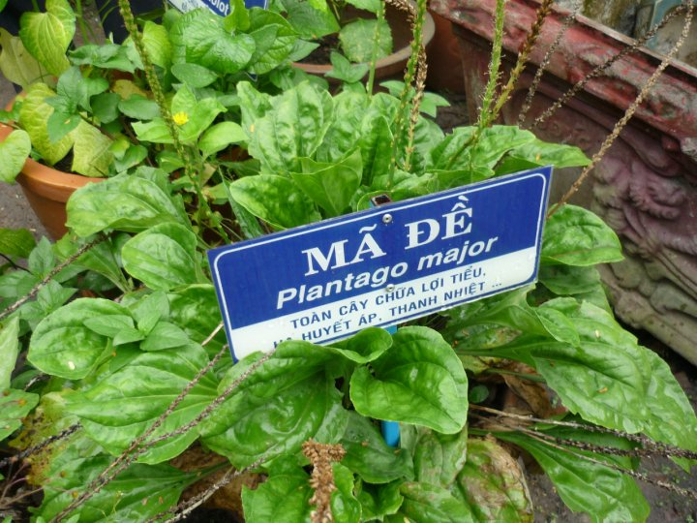
Cây Đinh lăng
Cây Cam thảo
Cây sâm nam

Slide 22
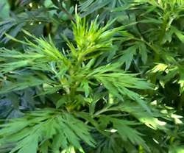
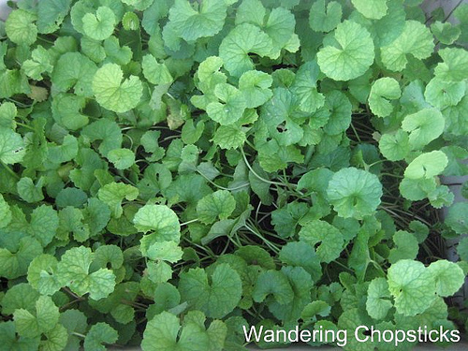
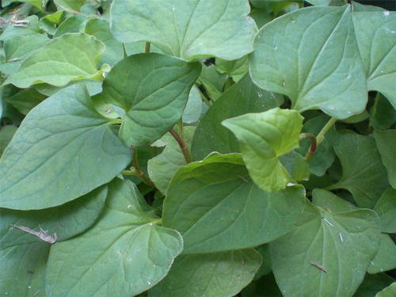
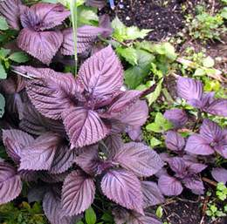
Cây ngải cứu
Cây rau má
Cây tía tô
Cây diếp cá

Slide 23
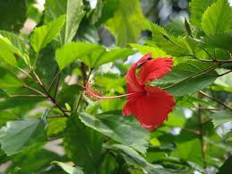
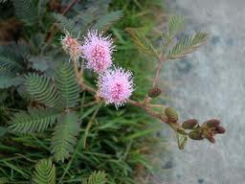
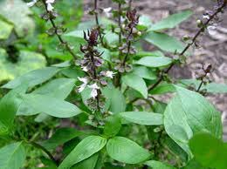
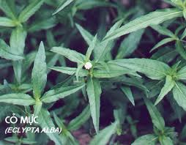
Cây râm bụt
Cây trinh nữ
Cây húng quế
Cây nhọ nồi

Slide 24
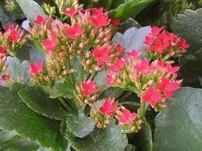
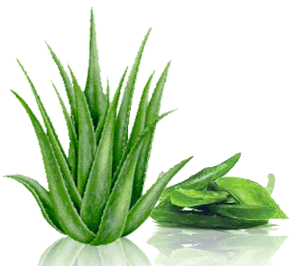
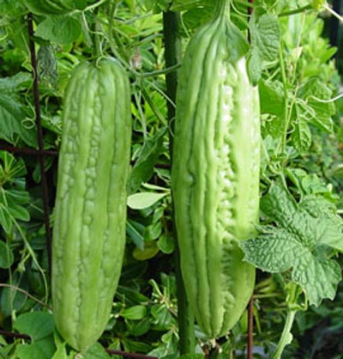
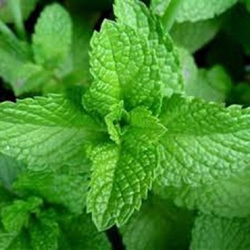
Cây lô hội (nha đam)
Cây lá bỏng
Cây mướp đắng (khổ qua)
Cây rau bạc hà

Slide 25
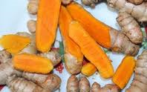
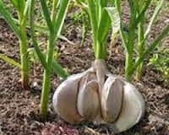
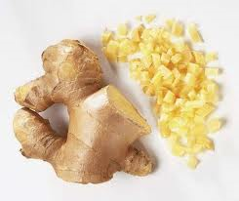
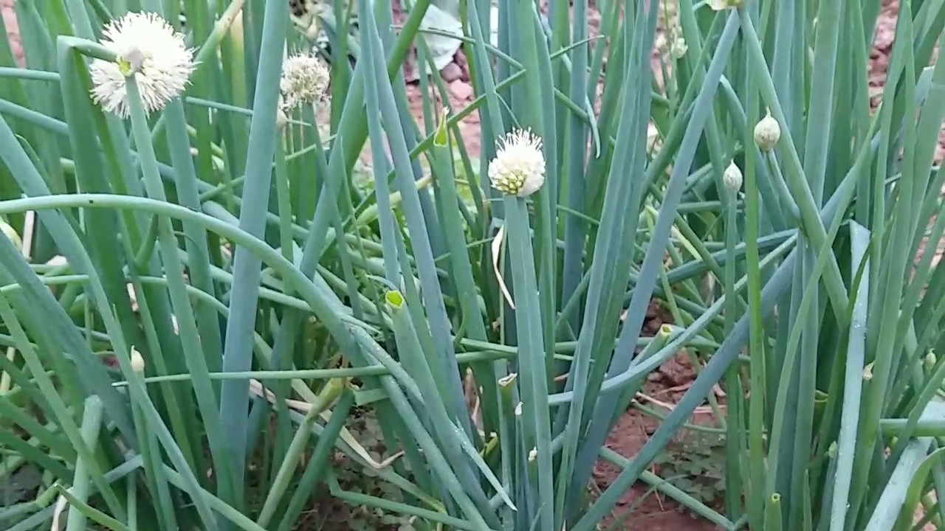
Nghệ
Tỏi
Gừng
Hành

Slide 26
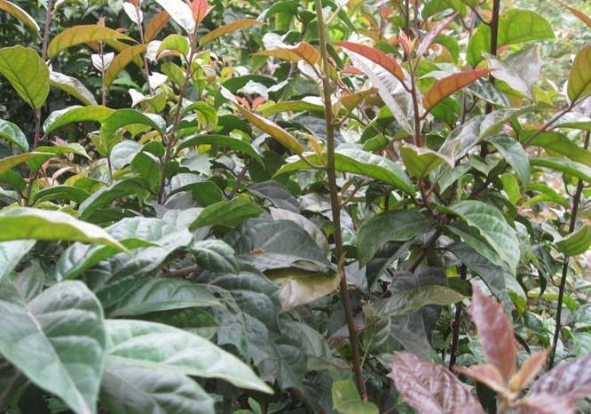
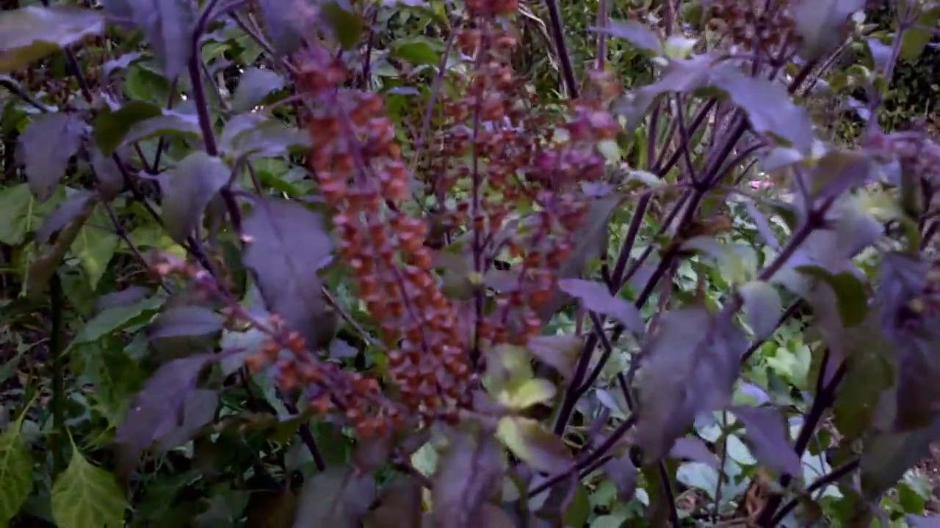
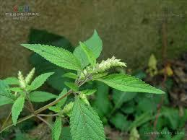
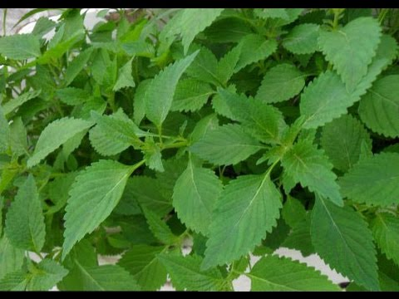
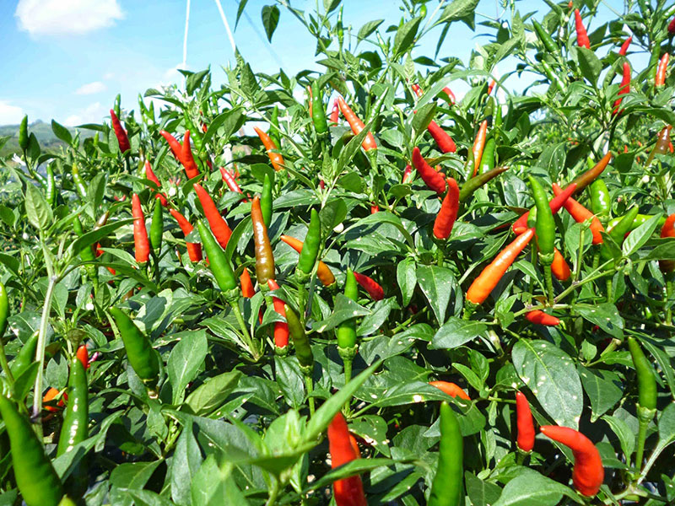
Cây xạ đen
Cây hương nhu
Cây kinh giới
Cây ớt

Slide 27


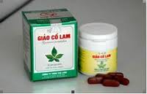
Phụ viêm hương
Cảm xuyên hương
Giảo cổ lam
Một số loại thuốc được chế từ những cây thuốc (Cây cỏ nước Nam)

